Slide 1
Brick Breaker
Проект выполнил Ноздрачев Артем и Прошутинская Людмила

Slide 2
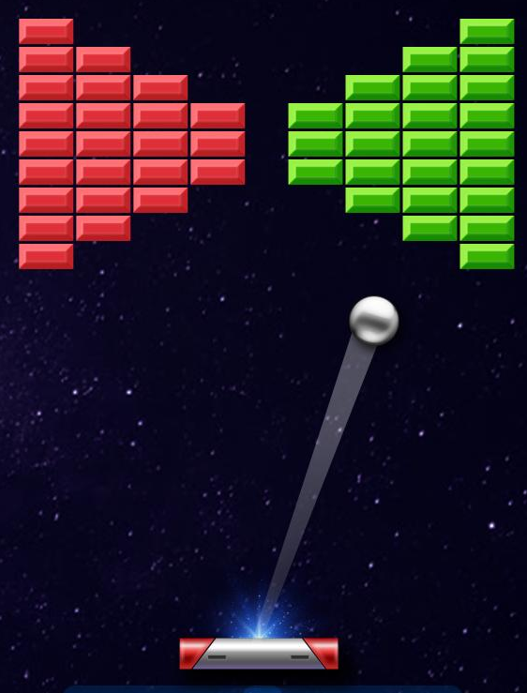
Введение
Идея проекта – платформер, в котором игрок должен разбить стену из кирпичей, отразив прыгающий мяч платформой.

Slide 3

Описание реализации
В программе используются классы: Brick, Player, Ball, Particle
Используемые технологии:

Slide 4
Описание классов
Класс Ball отвечает за передвижение и взаимодействие мяча
Класс Particle отвечает за частицы
Класс Brick отвечает за расположение кирпичиков
Класс Player отвечает за движение ракетки

Slide 5

Демонстрация работы

Slide 6
Демонстрация работы

